Slide 1

Закріплення множення числа 5 та ділення на 5
Математика
3 клас
Розділ 2. Табличне множення і ділення
Урок 28

Slide 2

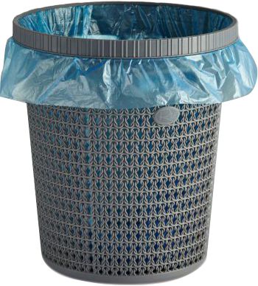
Налаштування на урок
Кошик для сміття
Я не вмію …
Я хвилююся...
Я боюся …
Я ловлю ґав
Ми сюди прийшли учитись,
Не лінитись, а трудитись.
Працюємо старанно,
Завдання виконуємо
ми бездоганно!
Навіщо людині кошик для сміття?
Так і з почуттями: накопичуються непотрібні, марні. Запиши на аркуші почуття, які заважатимуть тобі на уроці, яких хочеш позбутися. Зібгай аркуш, викинь їх у кошик.

Slide 3

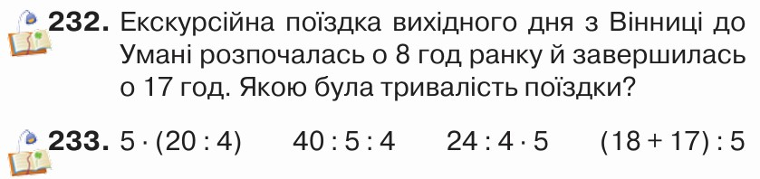
Перевірка домашнього завдання
На сторінці 36 задача № 232;
та розв’язати вирази № 233

Slide 4
План уроку
Знаходже-ння множника
Визначення часу за годинником
Розв’язання задачі на визначення тривалості події
Обчисле-ння і порівняння виразів

Slide 5
Усна лічба. Віднови таблицю.
2
Множник | 5 |  | 3 | 4 |  | 5 | 2 | 3 | 4
Множник |  | 8 | 5 |  | 9 | 9 |  | 8
Добуток | 35 | 16 |  | 16 | 27 |  | 20 |  | 20
3
Перевірка
домашнього
завдання
7
4
10
5
15
45
24

Slide 6
Які з поданих чисел є результатами множення
числа 5?
30
24
5
6
10
35
44
25
Які з поданих чисел діляться на 5?
20
40
15
12
25
9
33
45
Запам’ятай! На 5 діляться числа, які закінчуються цифрою 5 або цифрою 0.
Підручник
Ст.38 №234-235

Slide 7








Математичний диктант
Число 45 збільште на частку чисел 45 і 5
45 + 45 : 5 =
54
Суму чисел 15 і 15 зменште в 5 разів
(15 + 15) : 5 =
6
Різницю чисел 40 і 33 збільште у 5 разів
(40 – 33) ∙ 5 =
35
Число 40 зменште на добуток чисел 8 і 5
40 – 8 ∙ 5 =
0

Slide 8

Знайди значення виразів (усно)
5 · 9 =
9 · 5 =
0 · 5 =
5 · 1 =
45 : 5 =
30 : 5 =
45
45 – 45 : 5 =
(45 – 45) : 5 =
8 · 5 – 8 · 3 =
8 · 4 + 8 : 4 =
45 – 9 =
36
45
0 : 5 =
0
0
40 – 24=
16
5
32 + 2 =
34
9
6
Підручник
Ст.39 №236

Slide 9











Порівняй вирази
˂
˃
˂
=
˃
Підручник
Ст.39 №237
˂˃

Slide 10

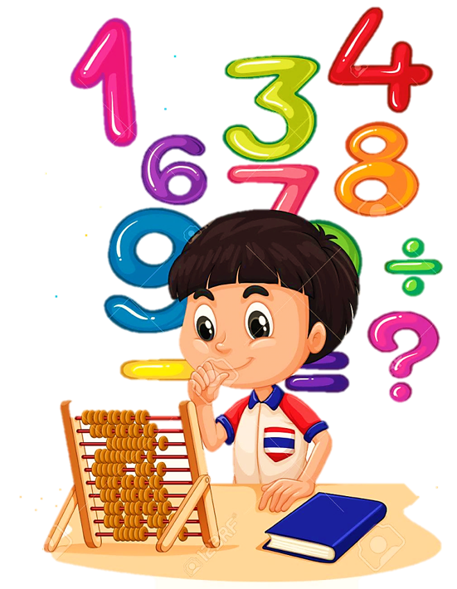





Віднови рівності (заміни зірочки числами).
Чи буде істинною рівність 35 : * = 5, якщо в неї замість зірочки поставити число 5? число 9?
Підручник
Ст.39 №238

Slide 11
Знайди значення числових і буквених виразів
30 · 1 · 0 =
47 + 30 : 5 =
45 + 25 : 5 =
4 · 1 · 5 =
0
20 : с + с, якщо с = 4
47 + 6 =
53
20 : 4 + 4 =
9
45 + 5 =
50
74 – b ∙ 5, якщо b = 0
4 ∙ 5 =
20
74 – 0 · 5 =
74
Підручник
Ст.39 №239

Slide 12


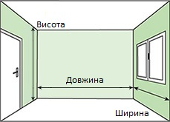




·
:
Розв’яжи задачу
Довжина ігрової кімнати — 15 м. Знайди ширину і висоту кімнати, якщо ширина становить $\frac{1}{3}$довжини, а висота — $\frac{1}{5}$довжини.
Д –
Ш –
В –
$$15 м$$
$$\frac{1}{3 }$$
?м,
? М, $\frac{1}{5}$
1) 15 : 3 =
5 (м) ширина.
2) 15 : 5 =
3 (м)
Підручник
Ст.37 №227
Ширина кімнати 5 м, висота 3 м.

Slide 13

Порівняй час, який показують різні годинники
Як прочитати післяобідній час, який показує годинник зі стрілками?
Підручник
Ст.39 №240

Slide 14

Розв’яжи задачу 241
Надійка з друзями пішла в театр на виставу, що розпочиналася о першій годині дня. Закінчилася вистава о 15 год. Скільки годин тривала вистава?
1 год = 13 год
15 год – 13 год =
2 год
1год=13 год
15год
П
З
? год
2 години тривала вистава.
Підручник
Ст.39 №241

Slide 15
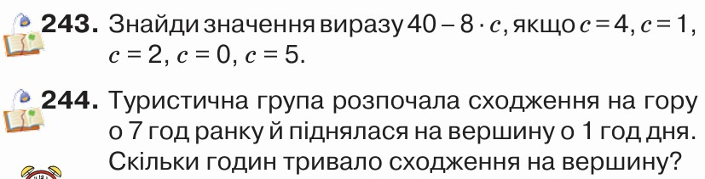
Домашнє завдання
На сторінці 40 задача № 243;
та розв’язати вирази № 244

Slide 16



Рефлексія. Вправа «Мікрофон»
Що ми називаємо буквеним виразом?
Як визначити тривалість події?
Яке завдання на уроці було найважчим?

Slide 17
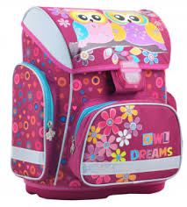
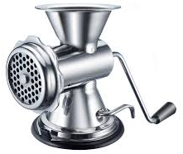
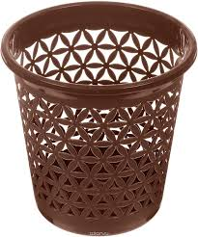
Рефлексія
Всі завдання були зрозумілі
Доопрацюю завдання за темою
ці знання непотрібні, незрозумілі

